Slide 1
区块链技术 在网贷资金存管系统中的应用
汇报演示材料二
杨炀、郭永学
2017-10-10

Slide 2
目录
第一部分 资金存管系统简介
第二部分 区块链应用
第三部分 区块链实现
第四部分 未来想象，更多可能

Slide 3
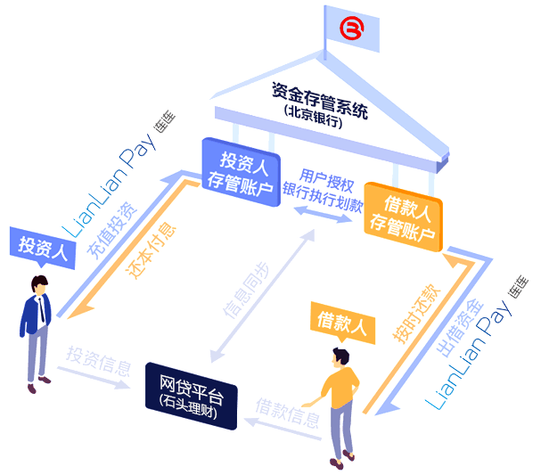
网贷资金存管概述
网贷平台(上线)
招财猫、聚财猫、 时投理财、多点金融；
合作存管银行
北京银行（已上线）、光大银行（待上线）；
支付公司
已上线：连连支付、易宝支付、
待上线：宝付、融宝支付；

Slide 4
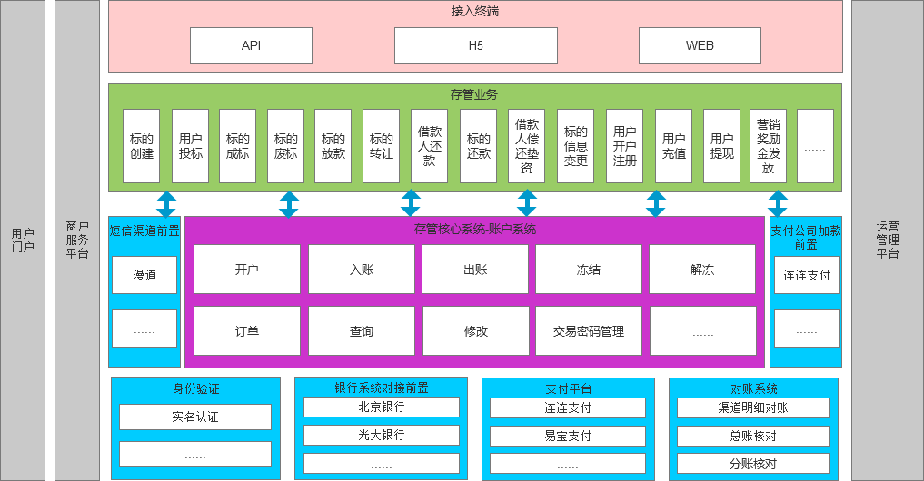
资金存管系统架构
账户系统
业务系统
支付平台
对账系统
银行系统前置
提现加款前置
短信渠道前置
身份验证前置
运营管理平台

Slide 5
业务功能
标的类交易
标的创建，用户投标，标的成标，标的废标，标的放款，债权转让，标的还款；
资金类交易
用户充值，用户提现；
账户类交易
营销奖励金发放；

Slide 6
业务功能场景举例
用户投标
正常：投资人使用账户余额对某标的进行投资，将资金借款给该标的借款人；
异常：网贷平台发起用户投标请求，存管系统处理完成后，网贷平台未接收到响应；
网贷平台
投标请求
银行存管系统
×
投标响应
用户充值
正常：投资人将绑定的银行卡资金充值到用户存管子账户；
异常：网贷平台发起用户充值请求，存管系统将请求转发至银行支付平台，银行支付平台再将请求转发至支付机构，任意系统处理异常，将导致交易中断，网贷平台未接收到响应；
网贷平台
充值请求
银行
存管系统
充值请求
银行
支付平台
充值请求
支付机构
×
×
×
充值响应
充值响应
充值响应

Slide 7

数据存储
网贷平台
各系统独立存储数据
信息相互隔离；
信息流
银行存管系统
信息流
信息流
支付机构
银行支付平台
信息流

Slide 8
存在问题举例
问题：用户充值、提现、行内转账，掉单无法快速定位，处理慢；
分析：交易涉及多个系统，各系统只了解其前后系统请求和响应状态，排查问题须按顺序一层层咨询，定位慢，处理慢；
问题：目前系统需要两两对账，存管系统内还需做账户资金平衡对账，对账事项多，对账任务重；
分析：各系统都独立记账，故各账本之间需两两对账；

Slide 9
用区块链解决问题
银行
（银行内部可有多个子系统）
专线连接
专线连接
网贷平台
支付机构
（可有多个）
（可有多个）
区块链
公网

Slide 10
区块链实现方案
使用切面进行入链操作。
网贷平台（招财猫）
存管银行（北京/光大银行）
连连支付
网贷平台系统
入链界面
入链界面
入链界面
入链界面
银行存管
系统
入链界面
入链界面
银行支付
平台
支付系统
区块链API
区块链API
区块链API
网贷平台节点
存管银行节点
支付机构节点
一、不改变原有交易流程，使用切面进行入链操作，对现有系统改动最小；
二、只将交易过程中的所有请求与响应信息入链，完整记录交易过程。
三、封装简单易用的区块链操作API，简化技术接入；

Slide 11
交易流程举例-充值

Slide 12
基于功能场景新旧处理流程对比
场景一：用户投诉充值为什么没有到账户？
场景二： 系统返回“姓名格式错误”是什么意思？
场景三： 对账单能再增加一个信息字段吗？
场景四：存管系统故障或查询服务堵塞；
场景五： 数据库中账户余额或交易数据被篡改

Slide 13
场景一：用户投诉充值为什么没有到账？
原处理流程：查单->查日志->找下个系统方->再查日志找问题->
问题：
只能查看自身系统的请求和接收对方响应情况；
不知道对方系统的处理情况；
只能查结果，不能查过程；

Slide 14
场景一：用户投诉充值为什么没有到账？
原处理流程：查单->查日志->找下个系统方->再查日志找问题->
问题：
只能查看自身系统的请求和接收对方响应情况；
不知道对方系统的处理情况；
只能查结果，不能查过程；

Slide 15
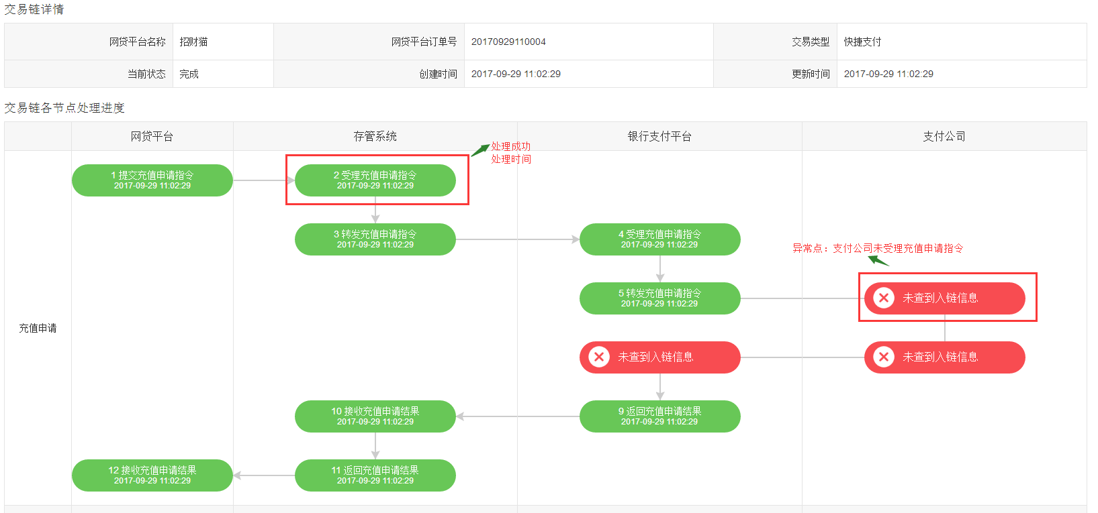
场景一：用户投诉充值为什么没有到账？
交易链查询：查单即时定位问题->找问题方
可查询充值过程中涉及的所有系统处理情况，快速定位问题，快速处理；

Slide 16
系统功能演示
请看这边

Slide 17
系统功能演示
交易链查询列表
正常交易查询；
异常交易查询；
支付机构系统异常；
银行支付平台异常；
银行存管系统异常；
网贷平台系统异常；

Slide 18
系统功能演示
正常交易查询

Slide 19
系统功能演示
异常交易查询
---支付机构系统异常场景

Slide 20
系统功能演示
异常交易查询
---银行支付平台异常场景

Slide 21
系统功能演示
异常交易查询
---银行存管系统异常场景

Slide 22
系统功能演示
异常交易查询
---网贷平台系统异常场景

Slide 23
场景二： 系统返回“姓名格式错误”是什么意思？
目前处理流程：
客服找运维人员去系统取日志
双方系统日志对比
涉及双方：客服，运维人员；沟通成本大，定位问题慢。

Slide 24
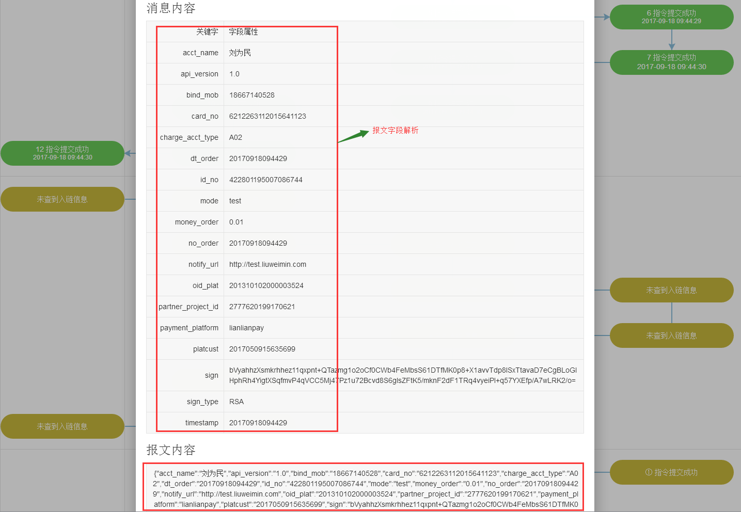
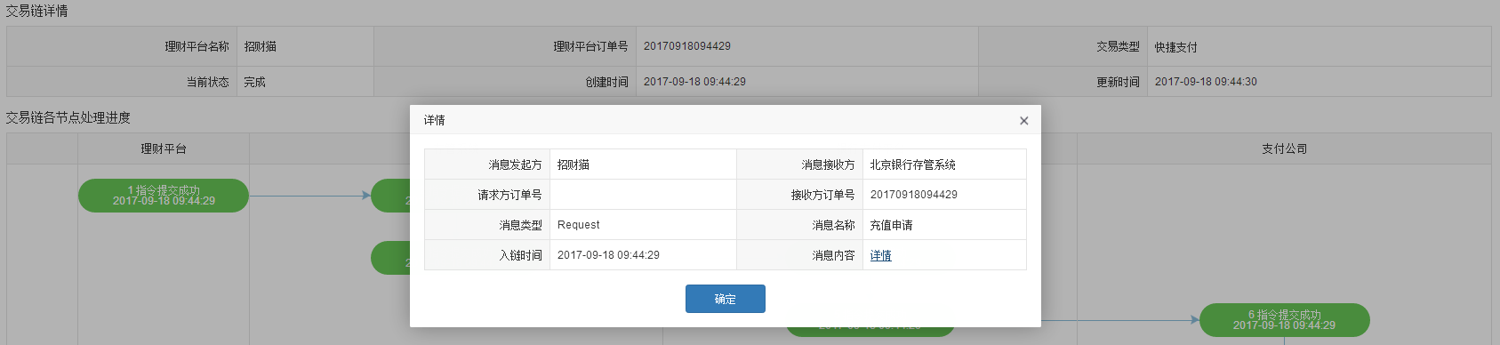
场景二： 系统返回“姓名格式错误”是什么意思？
交易链查询：查单->查看详情
客服就能处理，更高效；

Slide 25
系统功能演示
请看这边

Slide 26
场景三： 对账单能再增加一个信息字段吗？
原处理流程：
网贷平台与存管系统对账：核对10多类交易流水；
存管系统与银行支付平台对账，银行支付平台数据来源于支付公司
对账文件格式固定，时间固定

Slide 27
场景三： 你们对账单能再增加个参数吗？
基于区块链对账：
链上数据多份存放、环环相扣、不可篡改，解决不信任问题；
直观展示各系统节点，有请求无响应的信息汇总；每个节点异常自行补入链，保障交易链完整；
实现各系统自动对账，自动差错处理，自动补账；
区块链
扫描网贷平台异常入链
存在异常
扫描下一系统异常入链
对账结束
否
是
对账结束，记录异常信息

Slide 28
系统功能演示
请看这边

Slide 29
场景四：存管系统故障或查询服务堵塞
现状：查询超时，无法查询对方系统的交易结果。

Slide 30
场景四： 存管系统故障或查询服务堵塞
区块链应用：查询本地区块链节点数据，正常查询交易结果。

Slide 31
场景五： 数据库中账户余额或交易数据被篡改
区块链应用：通过区块链中记录的“总账本”还原存管系统中账户余额和交易结果数据。
区块链存证记录
有序的输入
记录
业务规则集合
充值
投标
开户
提现
。。。
结果
账户余额和交易结果数据
数据库数据

Slide 32
未来想象，更多可能
---资产共享，提升资金利用率
投资人，借款人，网贷平台，担保方，垫资方
谁借钱
借款用途
信用/抵押/担保
借给谁
借出去多少
谁还款
还给谁
还了多少钱
用户信息
借款信息
投资信息
还款信息
入链
入链
入链
入链
区 块 链

Slide 33
未来想象，更多可能
---不限于网贷，打造新金融资金存管
资金需求方
中介平台
资金提供方
网贷平台
借款个人
借款信息
投资信息
个人出资方
消费金融公司
借款企业
投资信息
企业出资方
借款信息
现金贷平台
出资方存在通过网贷平台，线下放贷机构等
本质：资金“供应链”

Slide 34
未来想象，更多可能
打造基于区块链的资金存管系统
将网贷平台和银行存管系统的存管账户打通，统一账本记账；
为监管机构提供在线监管，实时监管；

